Slide 1
Deep Learning
Derin Öğrenme

Slide 2

Kursa Başlamadan Önce
Bu kurs tamamlandığı takdirde giriş düzeyi yapay zeka algoritmaları ve veri analizine temel oluşturabilecek şekilde hazırlanmıştır.
Spesifik olarak konular anlaşılması zor ve kişide ders esnasında mantığın oturması kolay olmayacağından bol bol bireysel pratik gerekmektedir.
Slaytlar yazılara boğulmadan görsellerle anlatılacaktır. Bu yüzden ders esnasında not tutulması son derece önemlidir.
Konu başlıkları temel düzey algoritmalar için yeterli olduğundan başlıklar araştırılmalı, bol bol uygulama ve teorik bilgiler içeren sitelerde araştırma yapılmalıdır.
github.com/gaih

Slide 3




Kaynaklar

Slide 4
Day 1
Derin Öğrenme

Slide 5
Part 1 Deep Learning Tanıtımı

Slide 6
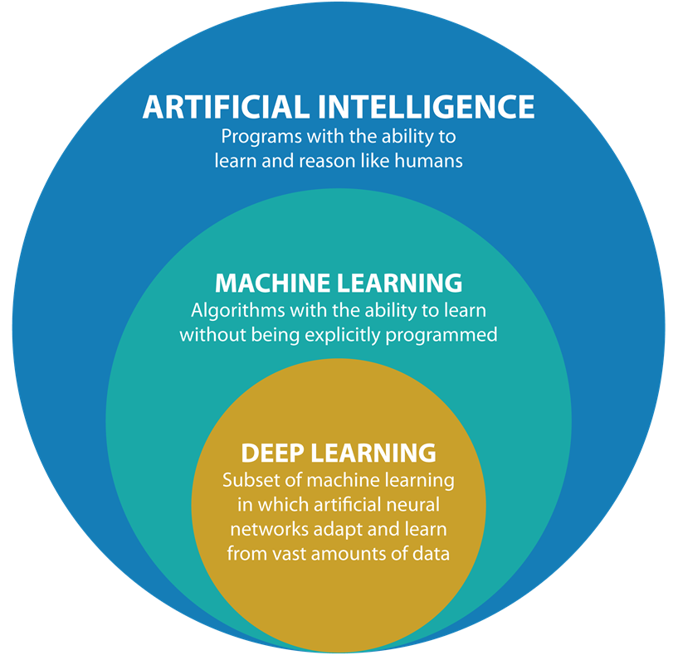
Anlam Ayrımı

Slide 7
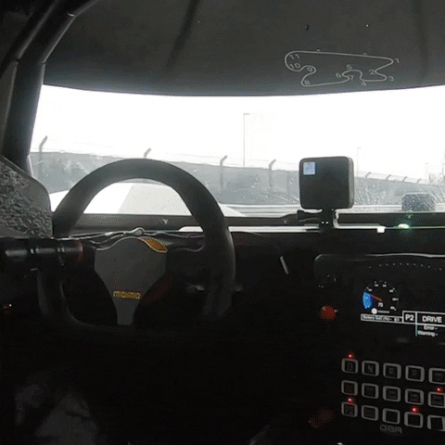


Derin Ağların Günümüzde Kullanımları

Slide 8


Biyolojik Benzetmeler

Slide 9

Yapay Sinir Ağları
Sinir ağları - katmanlarla inşa edilen bir modeller sınıfıdır. Sinir ağlarının yaygın kullanılan çeşitleri evrişimsel sinir ağları ve yinelenen sinir ağlarını içerir.

Slide 10
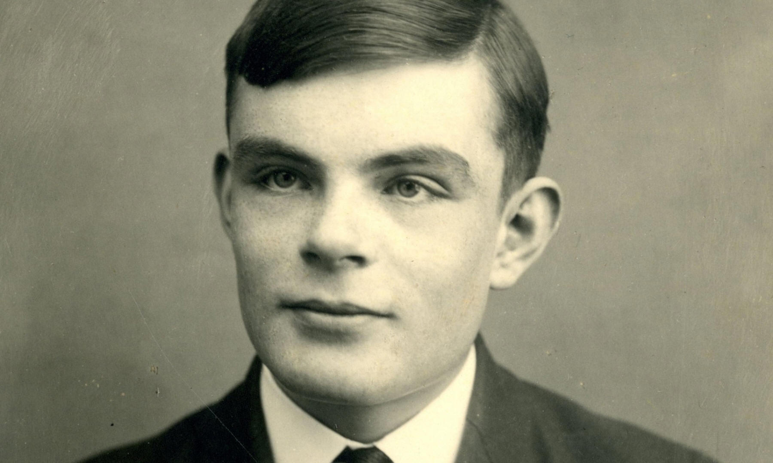
Makineler Düşünebilir mi?
1950 – Alan Turing
1956 – John McCarthy
1959 – Arthur Samuel

Slide 11
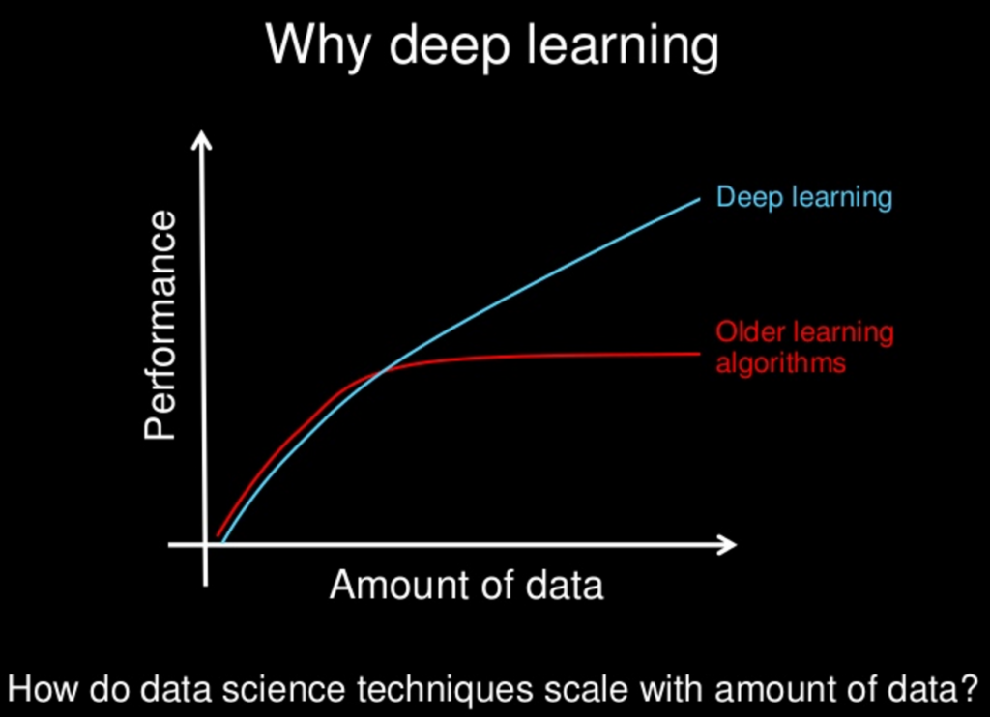
Derin Öğrenme Neden Popüler Oldu?

Slide 12
Part 2 Machine Learning Review

Slide 13
Makine Öğrenmesi Nedir?
“Learning is any process by which a system improves performance from experience.” - Herbert Simon

Slide 14
Makine Öğrenmesi ve Gözetimli Öğrenme Tipleri
Sinir ağları - katmanlarla inşa edilen bir modeller sınıfıdır. Sinir ağlarının yaygın kullanılan çeşitleri evrişimsel sinir ağları ve yinelenen sinir ağlarını içerir.
Supervised
Unsupervised
Data points have known outcome
Data points have unknown outcome
Regression
Classification
Outcome is continuous (numerical)
Outcome is a category

Slide 15
Makine Öğrenmesi Sözlüğü
Tanim girilecek: asdasd a
Target
Predicted category or value of the data
Features
Properties of the data used for prediction
Example
a single data point within the data
Label
the target value for a single data point

Slide 16
Gözetimli Öğrenme Metodu
Data with
Answers
Model
Fit
Model
Data without
Answers
Model
Predict
Predicted
Answers

Slide 17
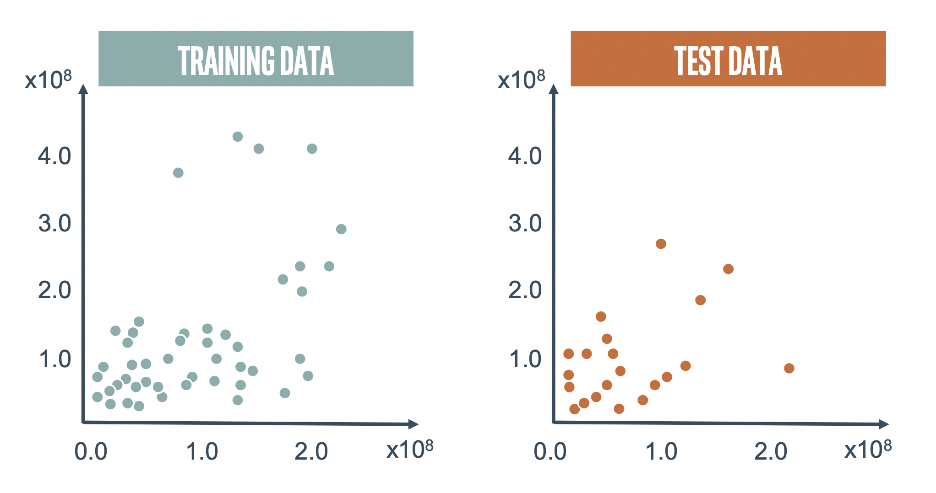
Using Training and Test Data
Training Data
Evaluation
Test Data
fit the model
adjust hyperparameters
measure performance:
predict label with model
compare with actual value
measure error

Slide 18
Train Test Model
X_train
Training Data
model.fit
(X_train, Y_train)
Model
Y_train
X_test
Test Data
Model
.predict
(X_test)
Y_predict
error_metric
(Y_test, Y_predict)
Test Error

Slide 19
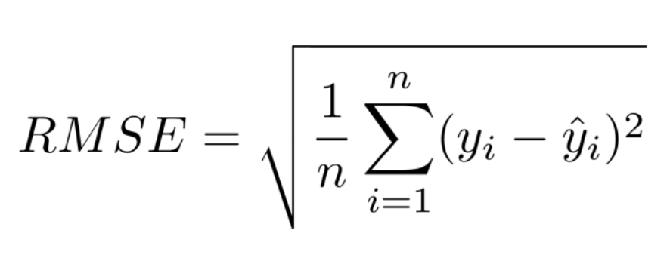
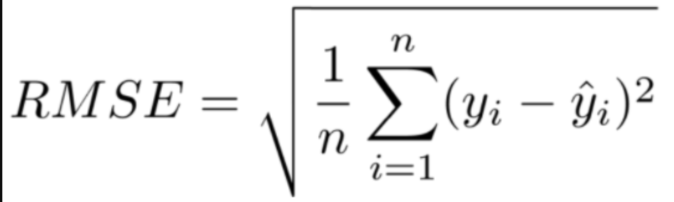
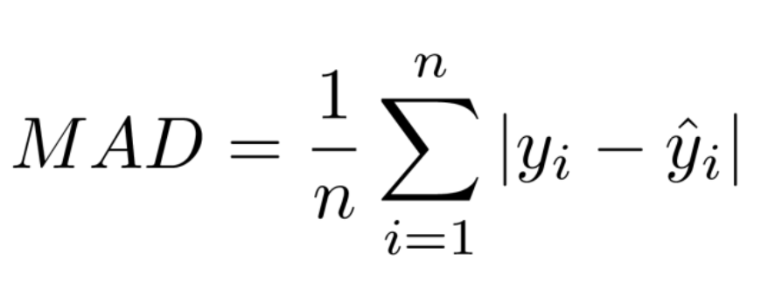
Metrikler
Regression
Classification
Root Mean Square Error (RMSE)
Hard Prediction: Accuracy, Precision, Recall (Sensitivity), Specificity, F1 Score
Ranking Prediction: AUC (ROC), Precision-Recall Curves
Probability Prediction: Log-loss (aka Cross-Entropy), Brier Score
Mean Absolue Deviation

